Slide 1

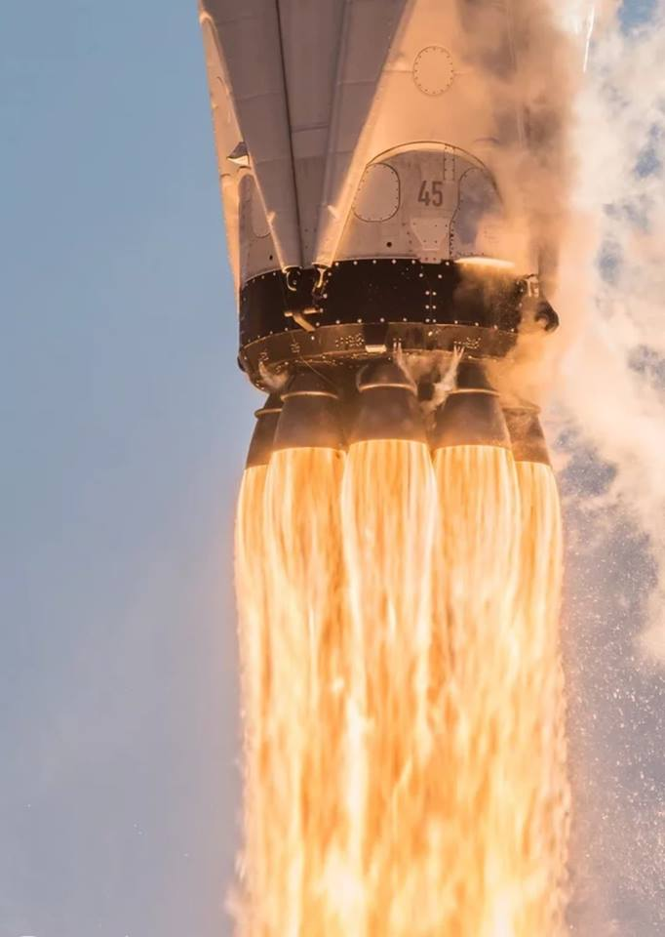
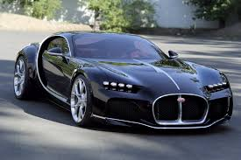
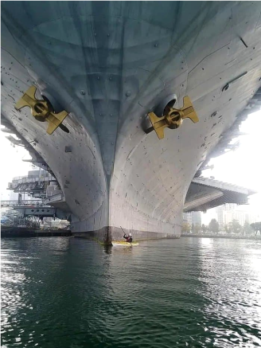
Ingénierie système

Slide 2
Introduction

Slide 3

Sciences industrielles de l’ingénieur
Chimie
Mathématique
SVT
Mécanique
Informatique
Electronique
Physique

Slide 4
Sciences industrielles de l’ingénieur
Chimie
Mathématique
SVT
Mécanique
Informatique
Electronique
Sciences industrielles
Physique

Slide 5
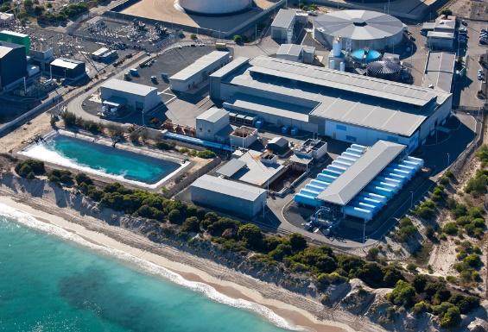
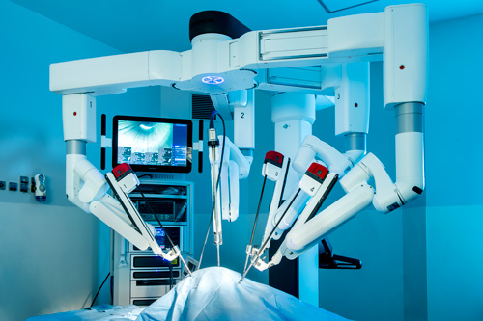
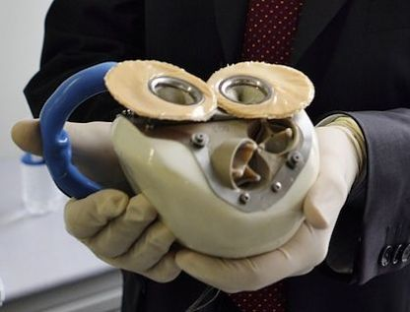
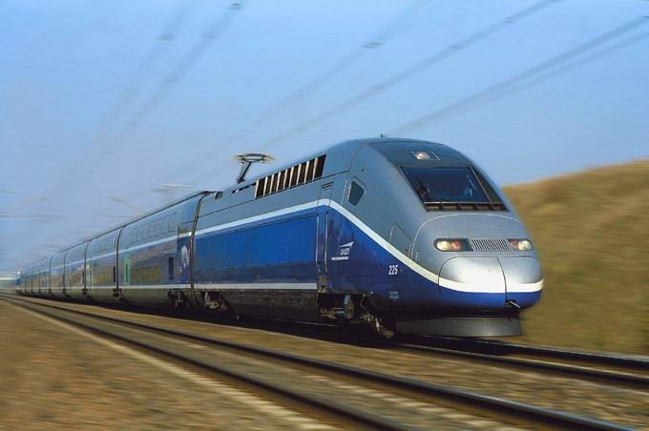
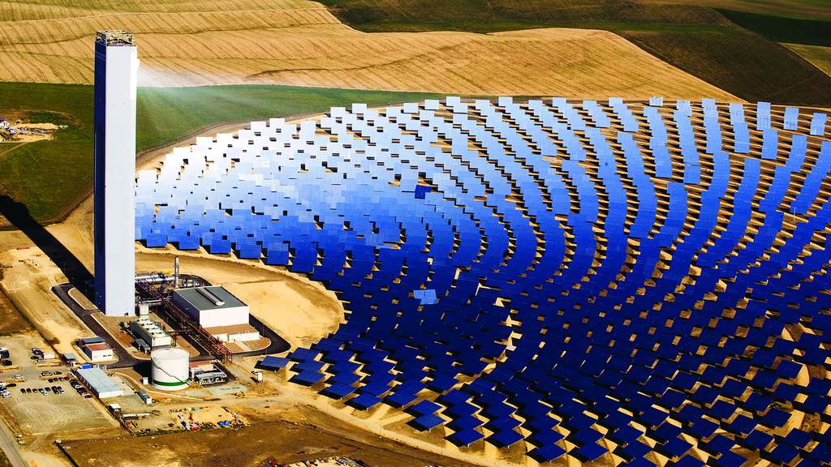
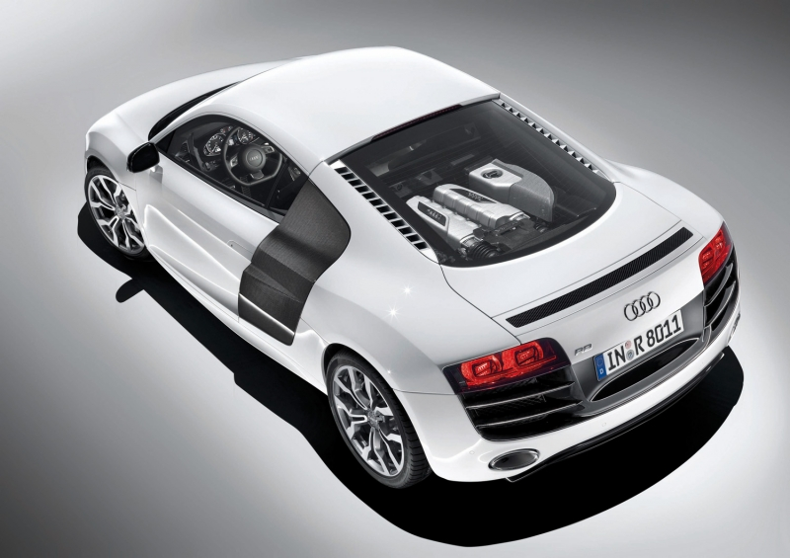
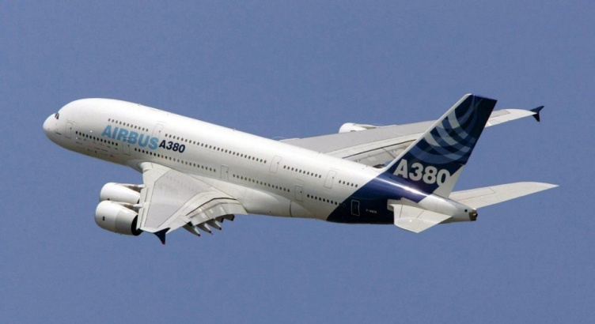
Domaines d'application
Ingénieur pour l’eau
Ingénieur pour la santé
Dessalement
Cœur artificiel, Robot DaVinci
Ingénieur pour l’énergie
Ingénieur pour le transport
574 km/h LGV Est
Central solaire de Targassonne
A380 A350

Slide 6
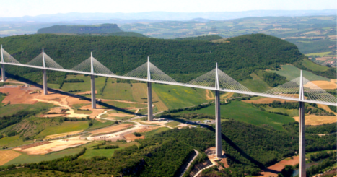
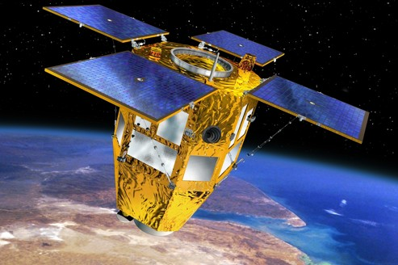
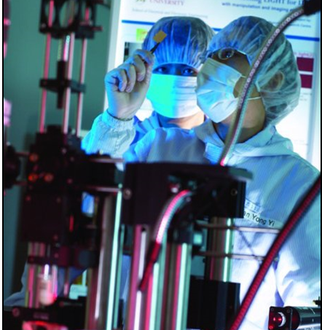
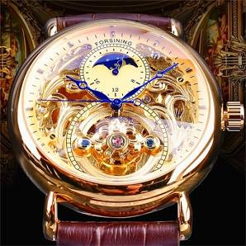
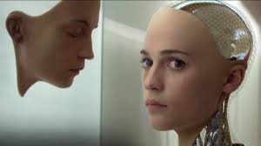

Domaines d'application
Ingénieur du génie civil
Ingénieur pour la communication
Viaduc de Millau
Ingénieur en électronique
Ingénieur dans le luxe
Ingénieur en intelligence artificielle

Slide 7

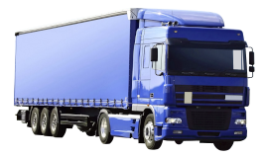
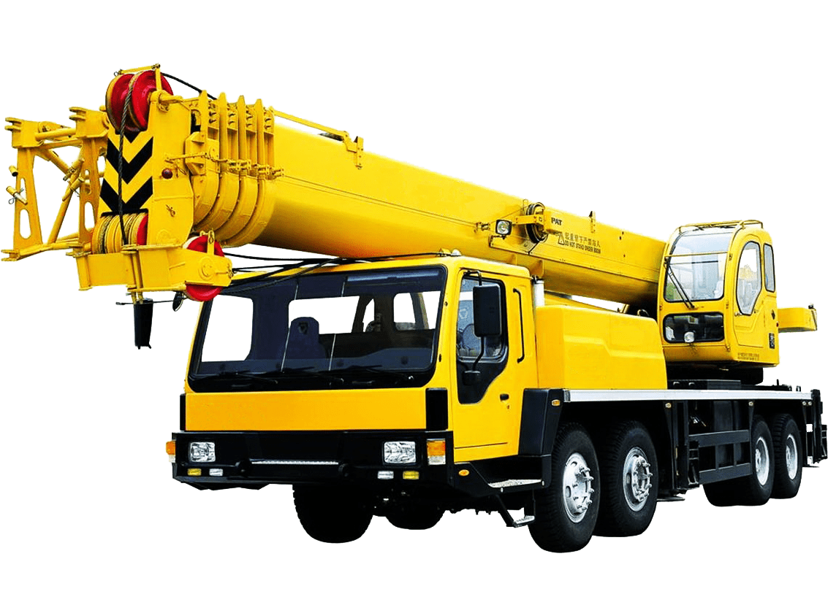
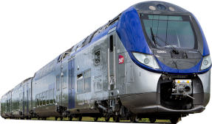
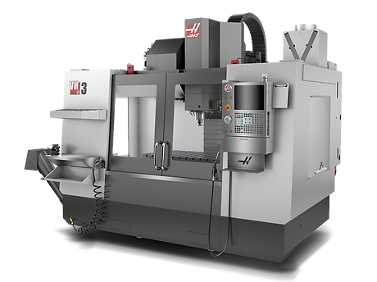
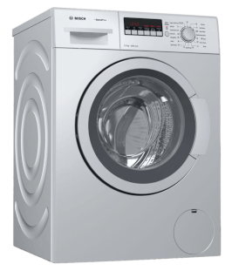
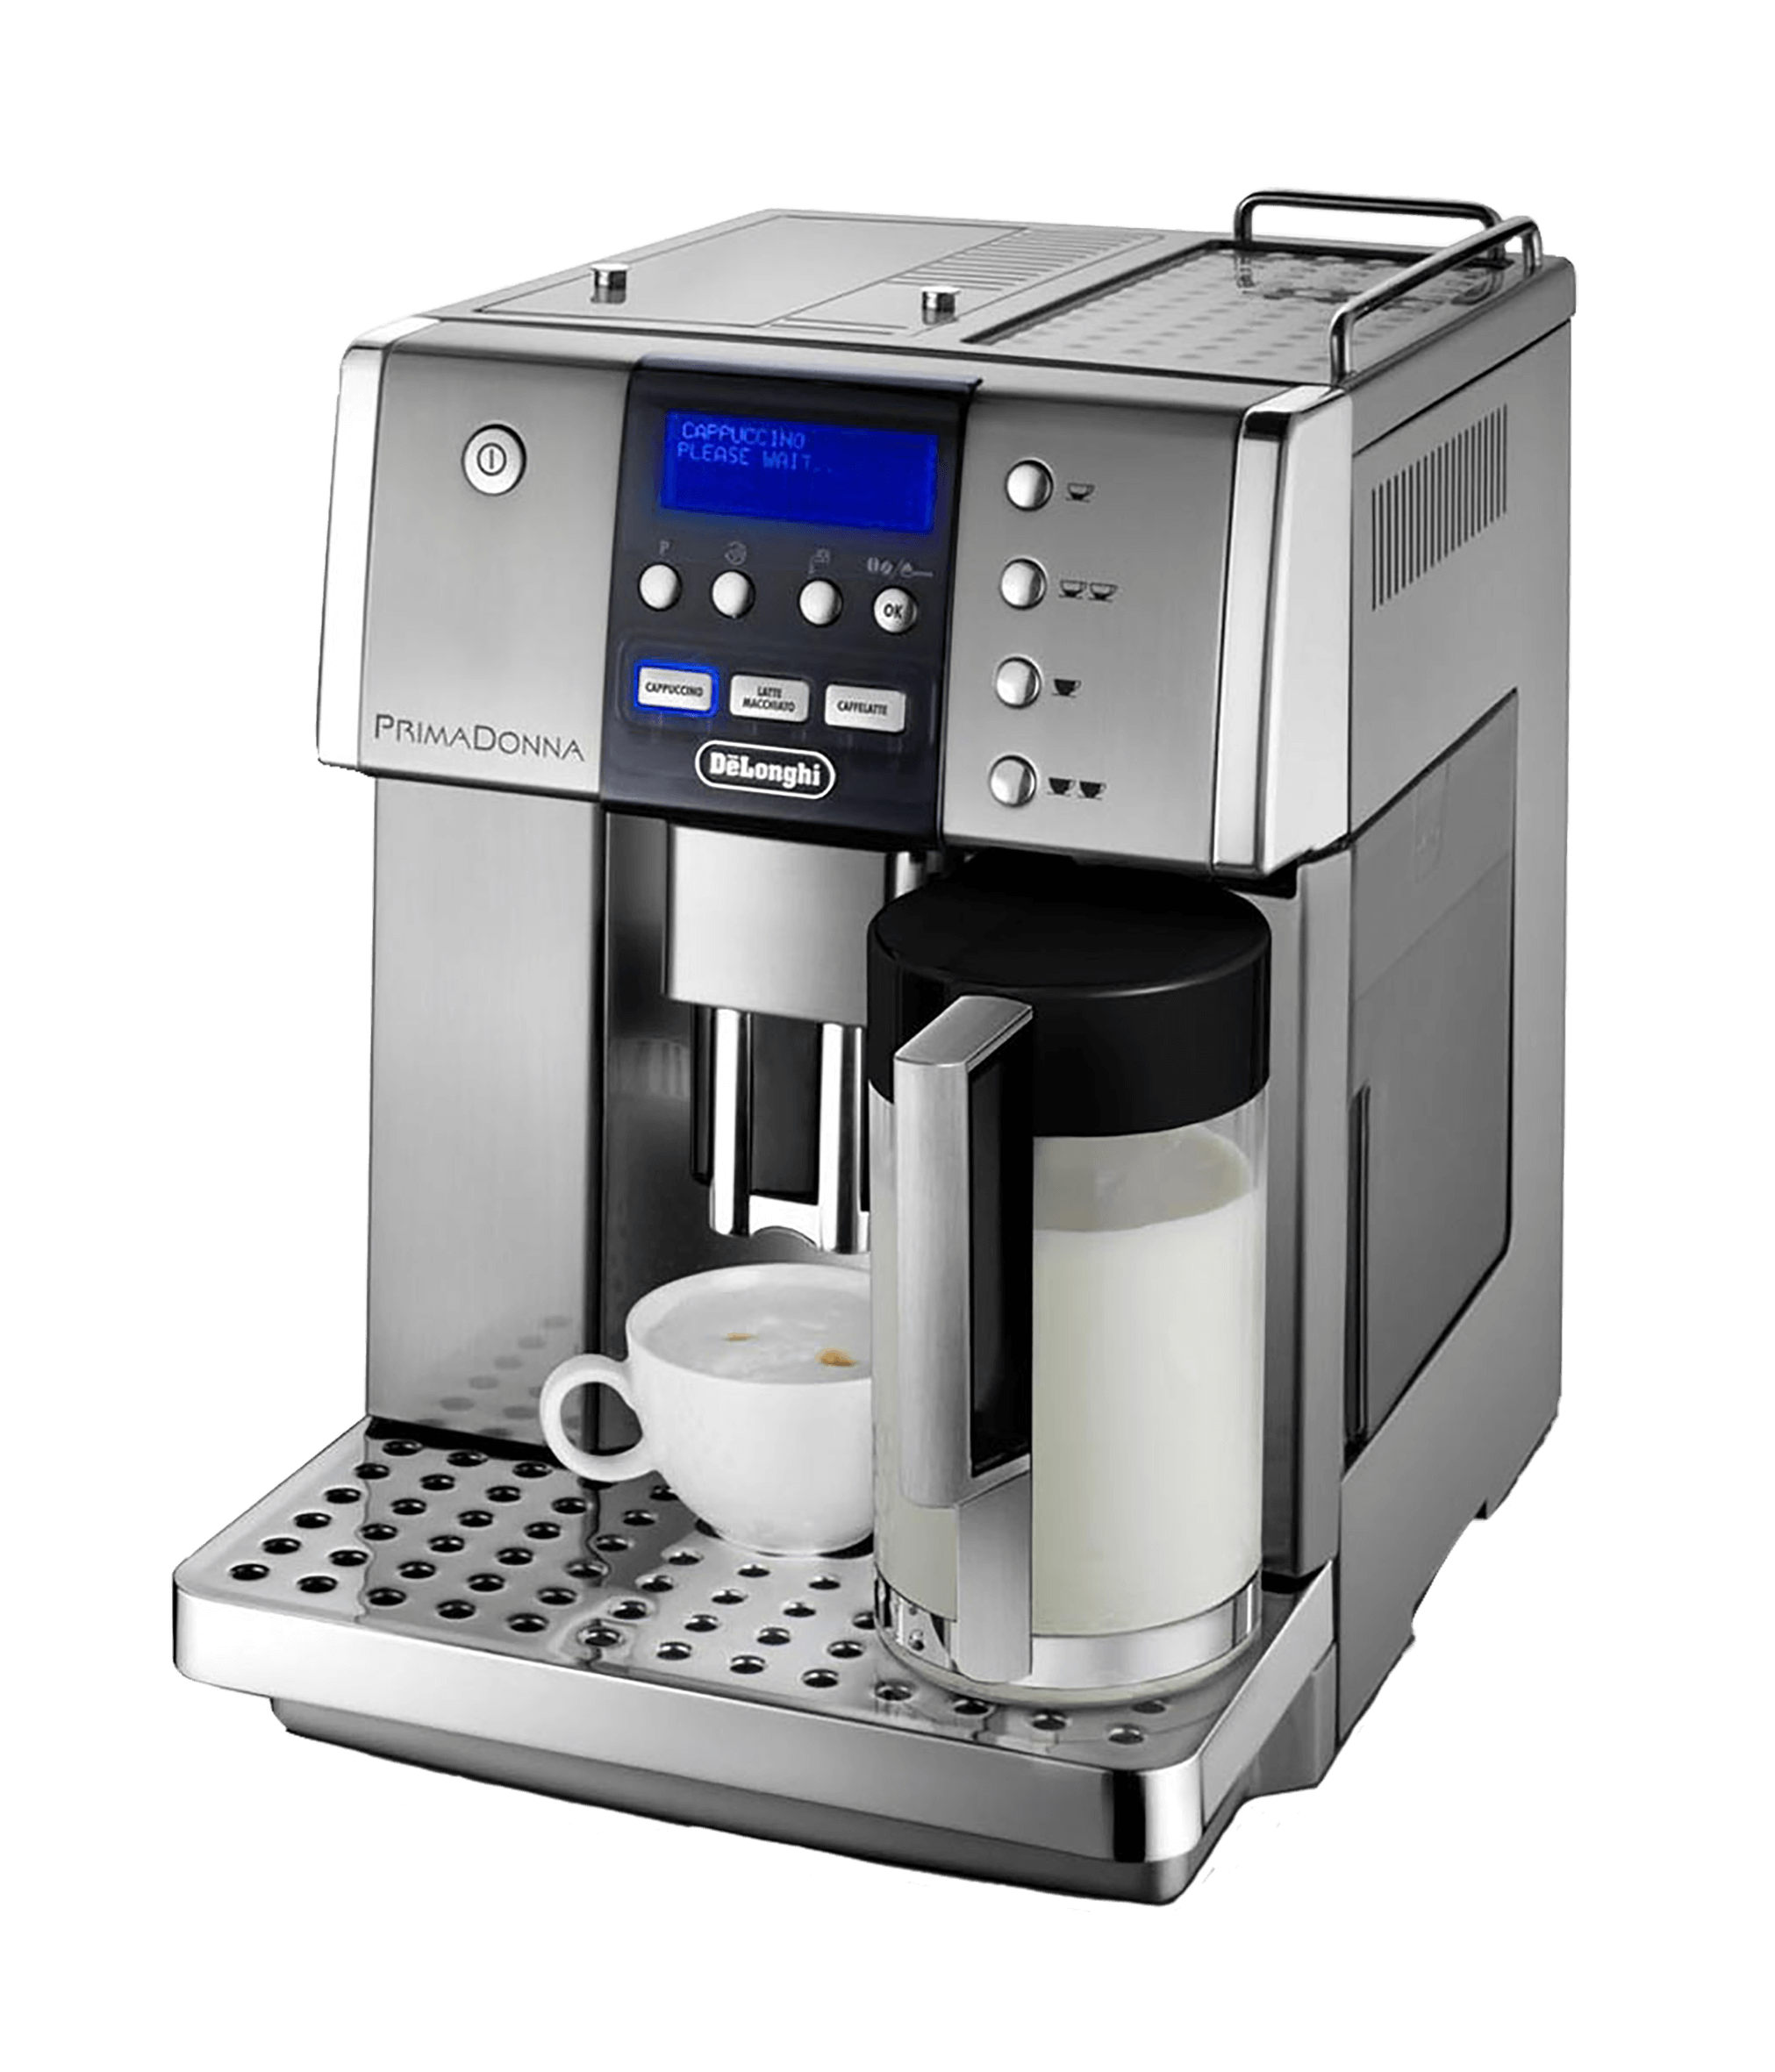
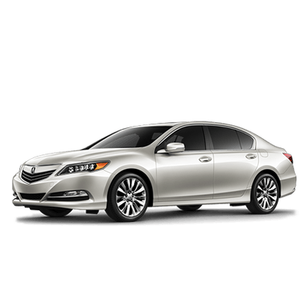

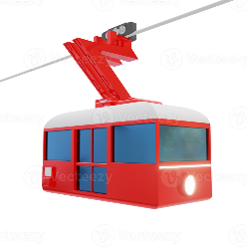
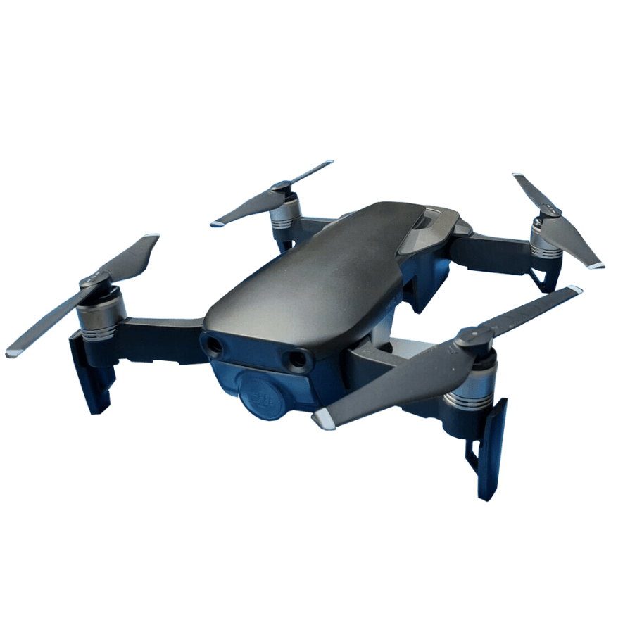
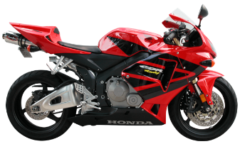

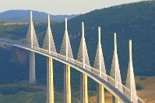


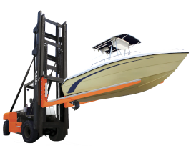
Systèmes mécatroniques

Slide 8
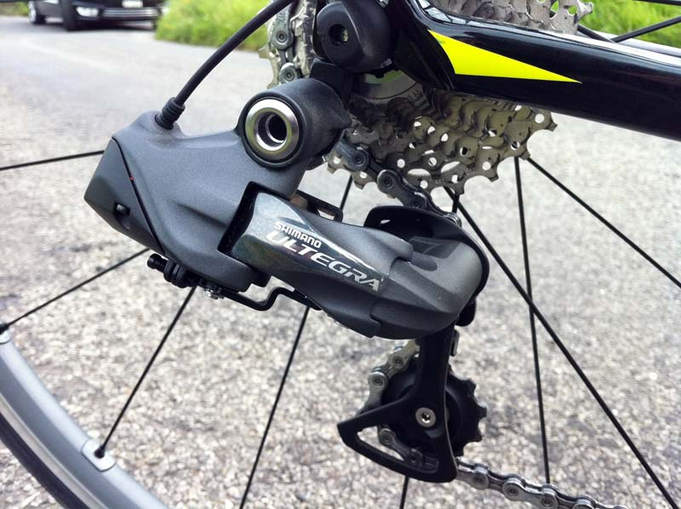
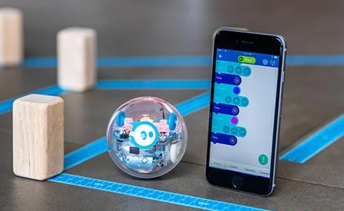
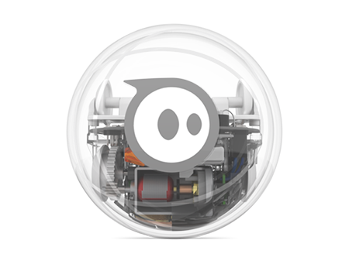
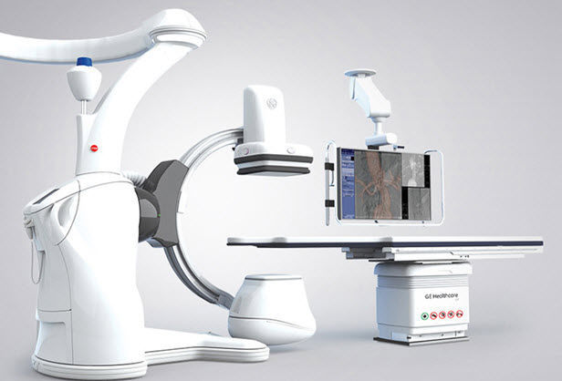
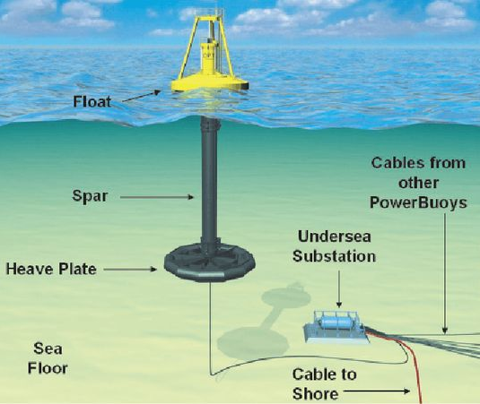
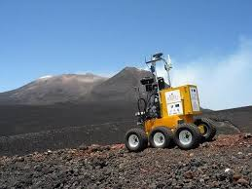
Un enseignement basé sur des systèmes réels
Robot SPHERO
Centrale MP 2018
Dérailleur de vélo
E3A PSI 2018
Bouée houlomotrice
CCP PSI 2016
Robovolc
X ENS
Discovery IGS 730, imagerie interventionnelle / CCP MP 2017

Slide 9
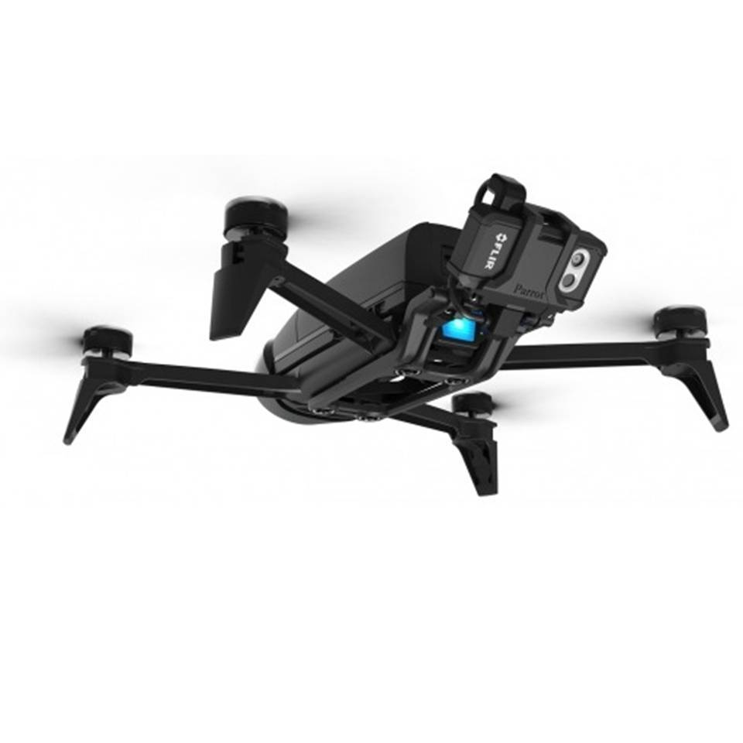
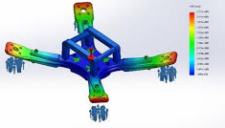
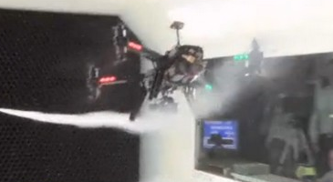
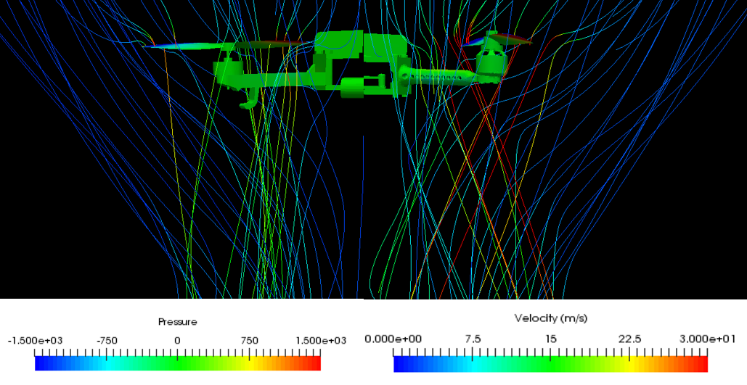
Travail d’un ingénieur
ANALYSER
un système réel
MODELISER
son comportement
VERIFIER
les performances attendues
écart

Slide 10
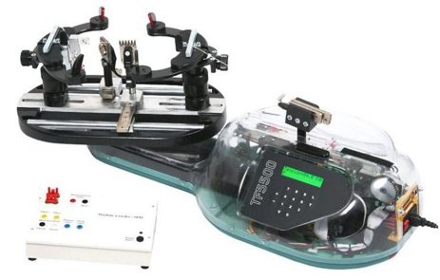
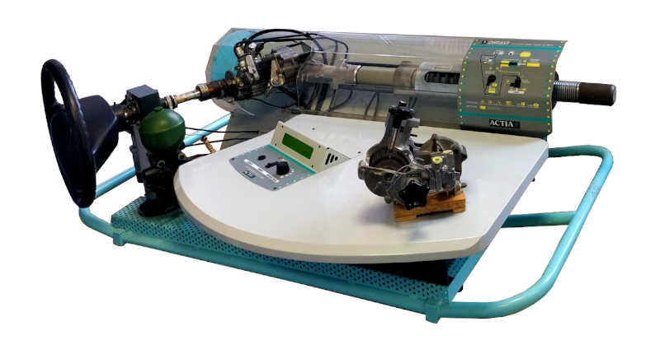
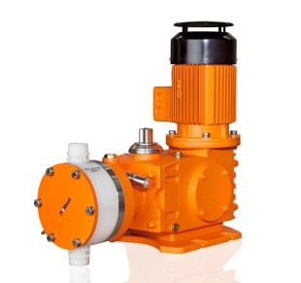
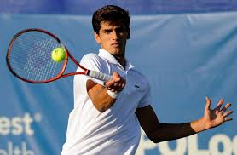
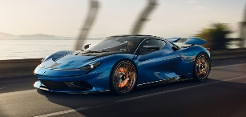
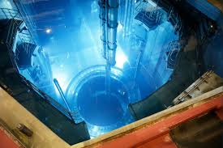
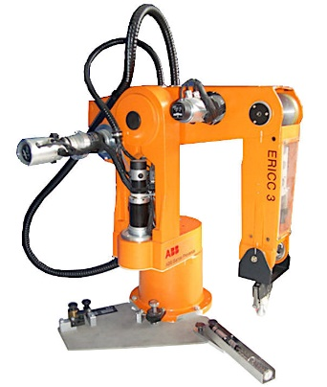
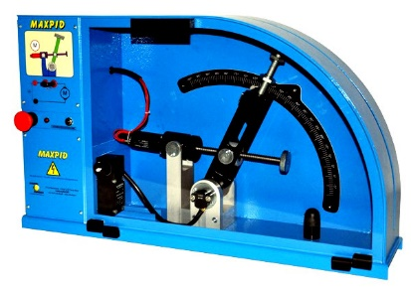
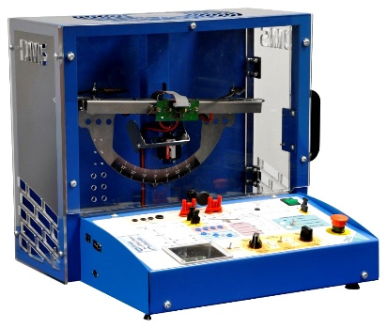
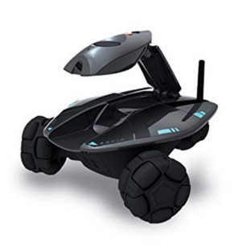
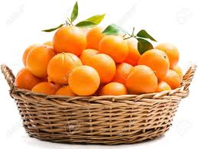
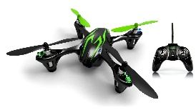
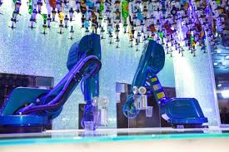





TP de SI

Slide 11


Présentation de TP : entraînement au TIPE
Présenter un système multiphysique avec un vocabulaire technique adapté
Proposer un modèle, et des hypothèses simplificatrices
Réaliser une expérience et choisir un protocole expérimental
Analyser les courbes, caractériser les écarts, les expliquer et y remédier
Communication et savoir être, restitution orale du travail
Diaporama
Conseil
Expression orale
Trépied
Cravate

Slide 12


Rapport de TP

Slide 13





Domaines d'application
Ingénierie système
Asservissement
Cinématique
Actions mécaniques

Slide 14

Introduction à l’ingénierie système

Slide 15

Introduction à l’ingénierie système

Slide 16

Introduction à l’ingénierie système

Slide 17

Introduction à l’ingénierie système

Slide 18

Prothèse Carmat

Slide 19


Prothèse Carmat

Slide 20

Système, frontière

Slide 21

ACV
Quelles sont les phases du cycle de vie d’un produit?

Slide 22

QCM
Combien ce produit a t-il de phases de vie?
Pour une voiture il faut embaucher 12 ingénieurs a plein temps pendant 6 mois
Les vitres arrières de Renault
Les phases de vie influent sur la conception !

Slide 23


ACV

Slide 24






AFB
Jarvik [1981]
AbioCor [2001]
Carmat [2013]
Cœur imprimé en 3D [?]

Slide 25



AFB
Estimer le besoin des clients potentiels est donc indispensable.
(Enquêtes, sondages et études de marché)
L’entreprise Caddie n’a pas investi en R&D et s’est fait dépassé par la concurrence.

Slide 26







Evolution à long terme ?
Miniaturisation
Nouveaux matériaux
(Vantablack, 99.99% d’air)
Robotisation
(entrepôts d’Amazon)
Avenir de la mécanique
Biomimétisme
(couleurs structurelles des ailes d’un papillon)
Intelligence artificielle
Organes et muscles artificiels

Slide 27

Le besoin

Slide 28



AFB
« J’ai un rêve, un besoin, un souhait : Avoir un beau gazon »
Comment caractériser ce besoin pour le satisfaire ?

Slide 29
SysML

Slide 30

Diagramme des cas d’utilisation

Slide 31

Diagramme des exigences

Slide 32


Diagramme des exigences

Slide 33


CdCF

Slide 34


Design

Slide 35












Design

Slide 36


Développement Durable et impact environnemental

Slide 37


Impacts environnementaux d’une éolienne
Jean-Marc Jancovici – Mines de PARIS
Polytechnicien

Slide 38







Impacts environnementaux
La chine a utilisé plus de ciment en 3 ans que les USA en 1 siècle.
Aéroport de Pékin
Autoroute
Mines terres rares
Pollution à Pékin
Barrage des trois gorges
TGV

Slide 39

Impacts environnementaux
Exemples :
Les principaux polluants de l’air de paris ont été divisés par 1000 depuis 1955. L’air de paris n’a jamais été aussi pur depuis le moyen age.
Il y a plus de forêts aujourd'hui sur Terre qu'il y a vingt ans. La Terre a gagné l'équivalent de l'Amazonie en surface forestière depuis l'an 2000.
Chaque humain rejette de CO2 de environ 100 arbres.

Slide 40



Faux impacts environnementaux

Slide 41

Faux impacts environnementaux

Slide 42




Impacts environnementaux nucléaire
Chaque français produit une pièce de 20 centimes de déchet nucléaire par an, 5g
(70% de son énergie élec domicile)
Et 354 kg de déchets ménagers
La totalité des déchets nucléaires des français depuis De Gaule tient dans une piscine olympique.
Les déchets nucléaires, on sait quoi en faire : on les enterre à 400m de profondeur, zone stable pour 2 milliards d’années (mine au gabon).

Slide 43

Impacts environnementaux
Nombre de mort pour 100 TWh
Lignite
Charbon
Pétrole
Gaz
Nucléaire
Eolien
Hydroélectrique
Solaire
3272 morts
2462 morts
1843 morts
282 morts
7 morts
4 morts
2 morts
2 morts
Toutes catastrophes nucléaires inclues, Fukushima = 0 mort par le surplus de radiation, Bhopal en inde usine chimique = 5000 morts du coup le nucléaire en France a sauvé la vie de 2 millions de personnes dans le monde
L’éolien utilise 10 fois plus de métal que le nucléaire par KWh.
L’hydrogène coute plus d’énergie à faire qu’il en rapporte puisqu’il n’existe pas à l’état naturel.

Slide 44





CAO

Slide 45

bdd

Slide 46

bdd

Slide 47

Les relations
Association : A utilise B
Dépendance : X dépend de Y
Agrégation : X entre dans la composition de Y sans être indispensable
Composition : X entre dans la composition de Y et est indispensable
Généralisation : X est une sorte de Y
Conteneur : Y contient X

Slide 48

Diagramme de blocs internes

Slide 49
Chaîne fonctionnelle

Slide 50

Energie et puissance

Slide 51

Puissance

Slide 52



Puissance
Puissance = débit d’énergie
La puissance d’un moteur, c’est la capacité d’un système a convertir de l’énergie.

Slide 53

Puissance

Slide 54

Moteur électrique

Slide 55







Pompe hydraulique

Slide 56



Slide 57

Vérin
Piston
Joint d’étanchéité torique
Corps
Chambres haute et basse pression
Tige
Orifices d’admission et de refoulement

Slide 58




Vérin
Vérin linéaire
Vérin rotatif

Slide 59








Chaîne de puissance et d’information

Slide 60





Chaîne de puissance

Slide 61



Chaîne
d’information

Slide 62


Chaine de puissance

Slide 63

Chaine de puissance

Slide 64

Pré-actionneur

Slide 65

Chaine de puissance

Slide 66

Chaine de puissance

Slide 67

Chaine de puissance

Slide 68

Chaine d’information

Slide 69

Chaine d’information

Slide 70

Chaine d’information

Slide 71

Chaine d’information

Slide 72

Capteurs

Slide 73

Chaîne de puissance et d’information

Slide 74

Chaîne de puissance et d’information
Consignes
Informations lumineuses
Pupitre de commande
Pupitre de commande
Carte électronique
Mesures (débit, pression… )
Commande
7 capteurs (débitmètre, pressostats…)
Sang sans débit
Puissance électrique
Puissance mécanique de rotation
Puissance mécanique de rotation
Puissance électrique
Puissance hydraulique
Pomper
2 batteries Lithium-ion
Hacheur
Moteur à courant continu
Réducteur
Pompe volumétrique
Membranes
Sang avec débit

Slide 75

Activité

Slide 76

Chaîne de puissance et d’information

Slide 77

Haute puissance et basse puissance

Slide 78

La chaîne d’information est au-dessus de la chaîne d’énergie.
5 couleurs

Slide 79

QCM

Slide 80





Segway

Slide 81





Segway

Slide 82
Segway

Slide 83

Segway

Slide 84


Système d’ouverture de porte de TGV

Slide 85

Système d’ouverture de porte de TGV

Slide 86




Pignon / Crémaillère
Pignon / Roue
Roue / Vis
Pignons coniques

Slide 87





Contacteur
Hacheur /
Variateur de vitesse
MLI modulation de largeur d'impulsions
PWM Pulse Width Modulation

Slide 88

Prothèse active transtibiale

Slide 89



Prothèse active transtibiale
Poulie / courroie
Vis / écrou
Vis à bille / écrou

Slide 90


Potentiomètre
Potentiomètre linéaire
Potentiomètre rotatif

Slide 91


Détecteur capacitif

Slide 92


Codeur incrémental

Slide 93

Prothèse active transtibiale
93
Contact semelle/sol
ACQUERIR
Capteur capacitif
ACQUERIR
Vitesse de rotation
TRAITER
Codeur incrémental
ACQUERIR
Calculateur
Présence écrou
Commande
Potentiomètre linéaire
Position angulaire semelle 1
PE
PE
PMR
PMR
PMT
PMR
STOCKER ET ALIMENTER
MODULER ET DISTRIBUER
CONVERTIR
ADAPTER ET TRANSMETTRE
ADAPTER ET TRANSMETTRE
ADAPTER ET TRANSMETTRE
TOURNER
Batterie
Hacheur
MCC
Poulie- courroie
Vis-écrou
Système 3 barres
Semelle et ressort
Position angulaire semelle 2

Slide 94

Prothèse active transtibiale
94
ACQUERIR
ACQUERIR
ACQUERIR
Position linéaire tige 1
MODULER
DELIVRER
CONVERTIR
ADAPTER ET TRANSMETTRE
ADAPTER ET TRANSMETTRE
hacheur
MCC
Puissance
Réducteur
Puissance
Vis-écrou
Tige
Puissance
Puissance
Translation
Position linéaire tige 2

Slide 95

Corps humain : mouvement
95

